Slide 1
Electroniques des composants et systèmes
Chapitre 3 : Architecture de base et carte mère
Dr. BOUCHREB Nassima EP MANAA
Dr. NEDJI Ines EP MILAT
NTIC
NTIC
Nassima.bouchareb@univ-constantine2.dz
ines.nedji@univ-constantine2.dz
2020/2021. Semestre 1

Slide 2
Electroniques des composants et systèmes
Chapitre 3 : Architecture de base et carte mère
Dr. BOUCHREB Nassima EP MANAA
Dr. NEDJI Ines EP MILAT
NTIC
ines.nedji@univ-constantine2.dz
nassima.bouchareb @ univ-constantine2.dz
NTIC
Nouvelles technologies
MI
Licence 1
/
2020/2021. Semestre 1

Slide 3
Chapitre 3 : Architecture de base et carte mère
Pour traiter une information, un microprocesseur seul ne suffit pas, il faut l’insérer au sein d’un système minimum de traitement automatique de l’information.
John Von Neumann est à l'origine d'un modèle de machine universelle de traitement automatique de l’information (1946) appelé le modèle de Von Neumann
Cette architecture sert de base à la plupart des systèmes à microprocesseur actuel (ordinateurs).
BOUCHAREB et Nedji

Slide 4
Chapitre 3 : Architecture de base et carte mère
Modèle de von Neumann:
Ce modèle est composé des éléments suivants:
1. Une unité centrale de traitement (CPU) qui traite les informations,
2. Une mémoire centrale (MC) qui stocke temporairement ces informations à traiter,
3. Des interfaces d’entrées / sorties qui permettent d’assurer la communication entre le microprocesseur et les périphériques d’E\S.
BOUCHAREB et Nedji

Slide 5
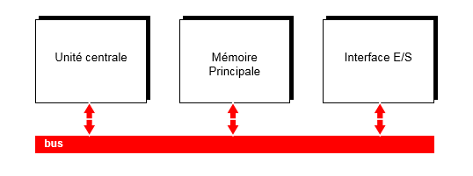
Chapitre 3 : Architecture de base et carte mère
Les différents organes du système sont reliés par des voies de communication appelées bus.
BOUCHAREB et Nedji

Slide 6
Chapitre 3 : Architecture de base et carte mère
Carte mère:
La carte mère est l'un des éléments essentiels d'un ordinateur:
• Elle assure la connexion physique des différents composants (CPU, mémoire, carte d'entrées / sorties,...) par l’intermédiaire de différents bus (adresses, données et commande).
• La qualité de la carte mère est vitale puisque la performance de l’ordinateur dépend énormément d’elle.
BOUCHAREB et Nedji

Slide 7
Chapitre 3 : Architecture de base et carte mère
Composition de la carte mère :
La carte mère se compose des éléments suivants :
Le chipset,
Les ports de connexion (connecteurs)
L’horloge temps réel (RTC),
Le CMOS,
Le BIOS,
Les cartes intégrées,
Les bus
BOUCHAREB et Nedji

Slide 8
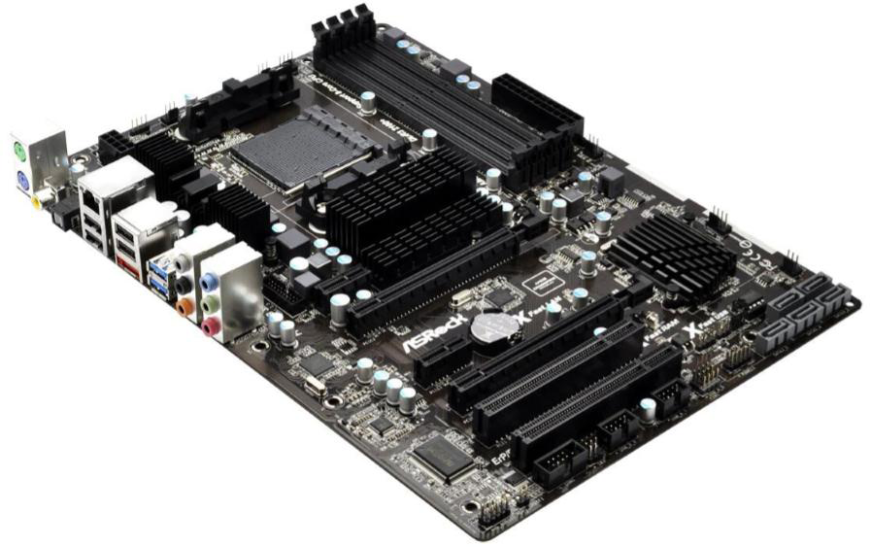
Chapitre 3 : Architecture de base et carte mère
BOUCHAREB et Nedji

Slide 9
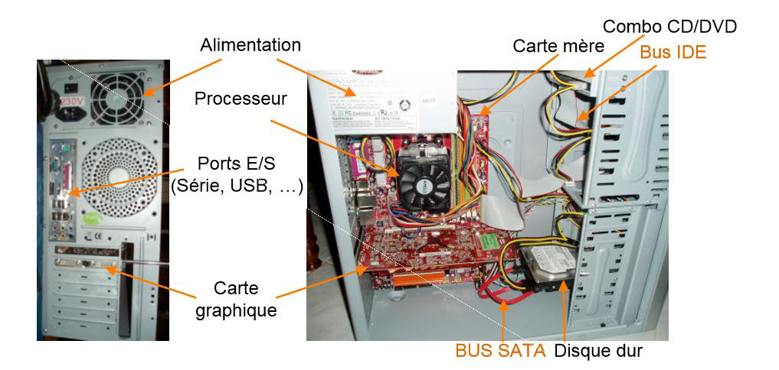
Chapitre 3 : Architecture de base et carte mère
BOUCHAREB et Nedji

Slide 10
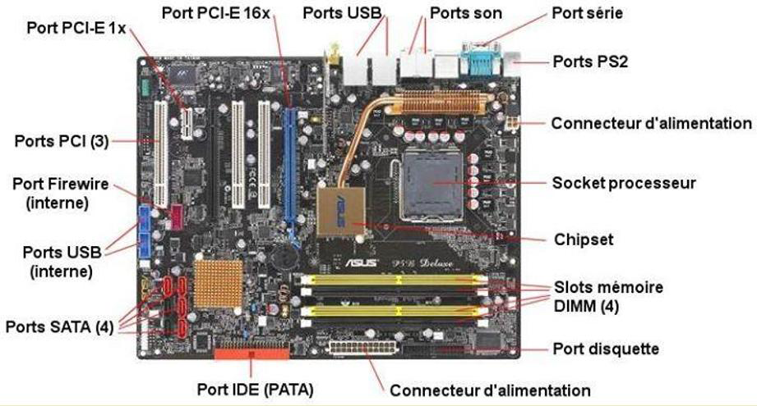
Chapitre 3 : Architecture de base et carte mère
BOUCHAREB et Nedji

Slide 11
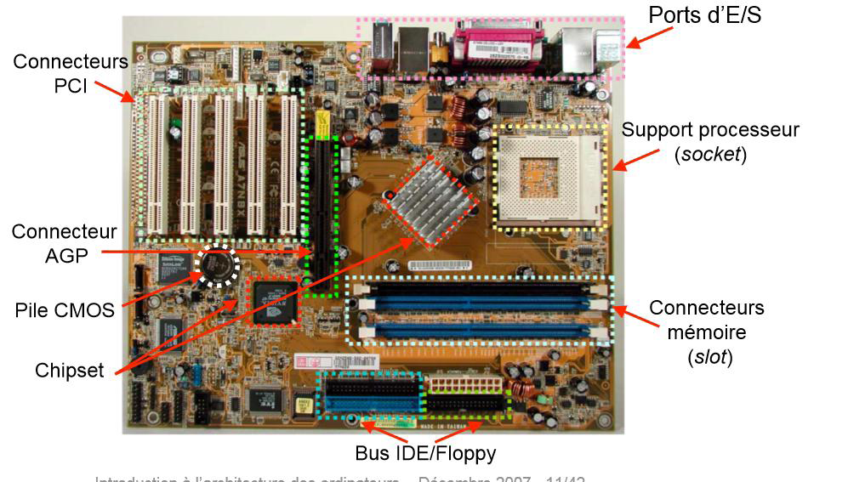
Chapitre 3 : Architecture de base et carte mère
BOUCHAREB et Nedji

Slide 12
Chapitre 3 : Architecture de base et carte mère
Le chipset:
C’est le lien entre les différents bus de la carte mère.
Le chipset est composé par deux composants:
Le pont Nord (North bridge) qui s’occupe d’interfacer (connecter) le microprocesseur avec les périphériques rapides (mémoire et cartegraphique) nécessitant une bande passante élevée,
Le pont Sud (South bridge) qui s’occupe d’interfacer le microprocesseur avec les périphériques plus lents (disque dur, CDROM, lecteur de disquette, réseau,etc…).
BOUCHAREB et Nedji

Slide 13
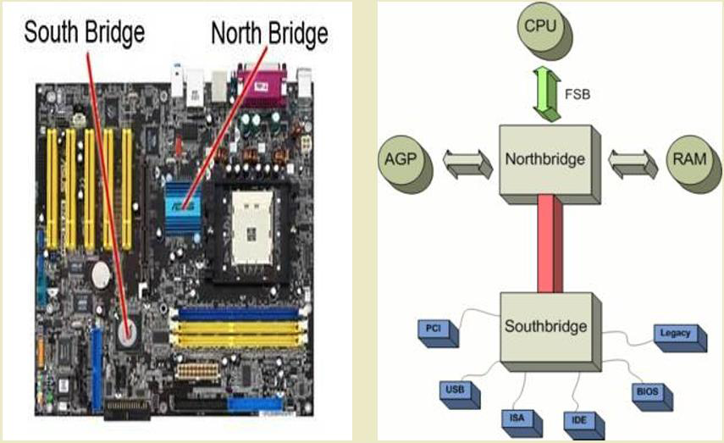
Chapitre 3 : Architecture de base et carte mère
BOUCHAREB et Nedji

Slide 14
Chapitre 3 : Architecture de base et carte mère
Les ports de connexion:
• les ports de connexion (connecteurs) permettent de connecter des composants sur les différents bus de la carte mère.
• Il existe trois types de ports de connexion:
des ports internes: pour connecter des cartes d’extension (PCI, ISA, AGP) ou des périphériques de stockage (SCSI, IDE, SerialATA),
des ports externes: pour connecter des périphériques d’E\S (série, parallèle, USB, firewire,…)
Le port « socket »: Le connecteur destiné au microprocesseur (support du processeur).
BOUCHAREB et Nedji

Slide 15
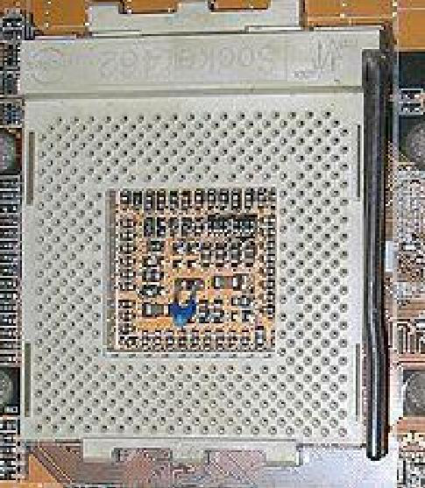
Chapitre 3 : Architecture de base et carte mère
Socket du processeur
BOUCHAREB et Nedji

Slide 16
Chapitre 3 : Architecture de base et carte mère
L'horloge temps réel :
• L'horloge temps réel (notée RTC, pour Real Time Clock) est un circuit chargé de la synchronisation des signaux du système.
• Elle permet de cadencer le traitement des instructions par le microprocesseur ou la transmission des informations sur les différents bus.
• Elle est constituée d'un cristal qui, en vibrant, donne des impulsions (appelés tops d'horloge).
• On appelle fréquence de l'horloge (exprimée en MHz) le nombre de vibrations du cristal par seconde, c'est-à-dire le nombre de tops d'horloge émis par seconde.
• Plus la fréquence est élevée, plus le système peut traiter d'informations.
BOUCHAREB et Nedji

Slide 17
Chapitre 3 : Architecture de base et carte mère
Le CMOS:
Le CMOS (Complementary Metal Oxide Semiconductor) est une petite mémoire maintenue en fonctionnement permanent grâce à une pile rechargée automatiquement lorsque l'alimentation est en service).
La mémoire contient quelques dizaines d'octets, utilisés pour stocker :
• Des informations décrivant la configuration de l'ordinateur (détail des disques durs…),
• Des données nécessaires au fonctionnement de son BIOS,
• Des données nécessaires au système d'exploitation,
• L'heure et la date.
BOUCHAREB et Nedji

Slide 18
Chapitre 3 : Architecture de base et carte mère
Le BIOS :
• Le BIOS (Basic Input Output Service) est un programme responsable de la gestion du matériel: clavier, écran, disques durs, liaisons séries et parallèles,...
• Il est sauvegardé dans une mémoire morte.
• Il utilise les données contenues dans le CMOS pour connaître la configuration matérielle de la machine.
• Le BIOS est le programme basique servant d'interface entre le système d'exploitation et la carte mère (matériel).
BOUCHAREB et Nedji

Slide 19
Chapitre 3 : Architecture de base et carte mère
Les principales fonctionnalités du BIOS:
• Initialiser tous les composants de la carte mère, du chipset et de certains périphériques;
• Identifier tous les périphériques internes et externes qui lui sont connectés;
• Initialiser l'ordre de priorité des périphériques d'entrée;
• Démarrer le système d'exploitation présent sur le premier périphérique disponible (généralement: le disque dur).
BOUCHAREB et Nedji

Slide 20
Chapitre 3 : Architecture de base et carte mère
Les cartes intégrées :
• Les cartes mères récentes embarquent généralement un certain nombre de périphériques multimédia et réseau pouvant être désactivés:
– carte réseau intégrée;
– carte graphique intégrée;
– carte son intégrée;
– contrôleurs de disques durs évolués.
• le simple fait de mettre en place une carte d'extension suffit pour désactiver la carte intégrée.
BOUCHAREB et Nedji

Slide 21
Chapitre 3 : Architecture de base et carte mère
Les bus :
Un bus est une voie de communication, formée d'un ou plusieurs conducteurs (fils) qui assure la transmission du même type d’information. Un bus est constitué de 3 sous bus:
Un bus de données: bidirectionnel qui assure le transfert des informations entre le microprocesseur et son environnement, et inversement.
Un bus d'adresses: unidirectionnel qui permet la sélection des informations à traiter dans un espace mémoire (ou espace adressable);
Un bus de commande (requête): bidirectionnel il transporte les ordres et les signaux de synchronisation et de réponse entre le CPU et l’ensemble des composants matériels.
BOUCHAREB et NEDJI

Slide 22
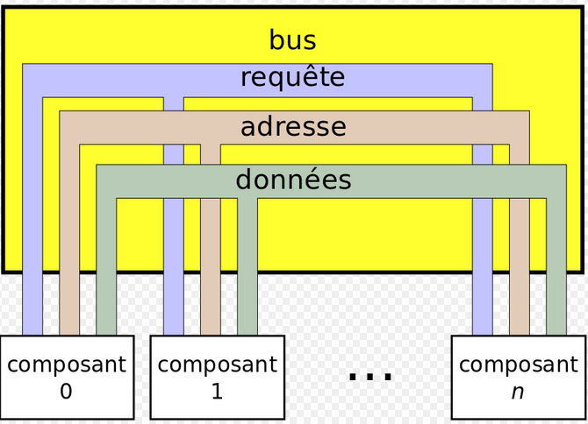
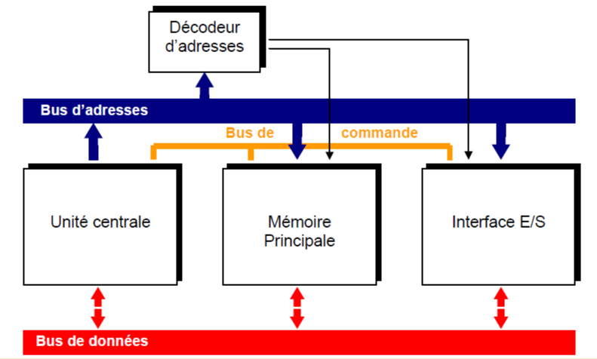
Chapitre 3 : Architecture de base et carte mère
BOUCHAREB et NEDJI

Slide 23
Chapitre 3 : Architecture de base et carte mère
Caractéristiques des bus :
Les bus sont très différents les uns des autres, et ont des caractéristiques très différentes.
La largeur: C'est le nombre de bits qui peuvent être transmis simultanément sur le bus.
Le débit binaire: C'est le nombre de bits que le bus peut transmettre par seconde. Plus celui-ci est élevé, plus le bus est rapide.
Le mode synchrone ou asynchrone: Certains bus possèdent un fil sur lequel circule un signal d'horloge permettant de synchroniser les différents composants (synchrones). D'autres se passent de signal d'horloge (asynchrone),
BOUCHAREB et NEDJI

Slide 24
Chapitre 3 : Architecture de base et carte mère
4. Types de liaisons (mode de communication):
Liaison parallèle: tous les bits d’un mot sont transmis simultanément sur plusieurs fils . Ce type permet des transferts rapides mais reste limitée (faibles distances de transmission, coût et encombrement et des problèmes d’interférence électromagnétique)
Liaison série: les bits constitutifs d’un mot sont transmis les uns après les autres sur un seul fil. Les distances sont beaucoup plus importantes mais, la vitesse de transmission intéressante.
BOUCHAREB et NEDJI

Slide 25
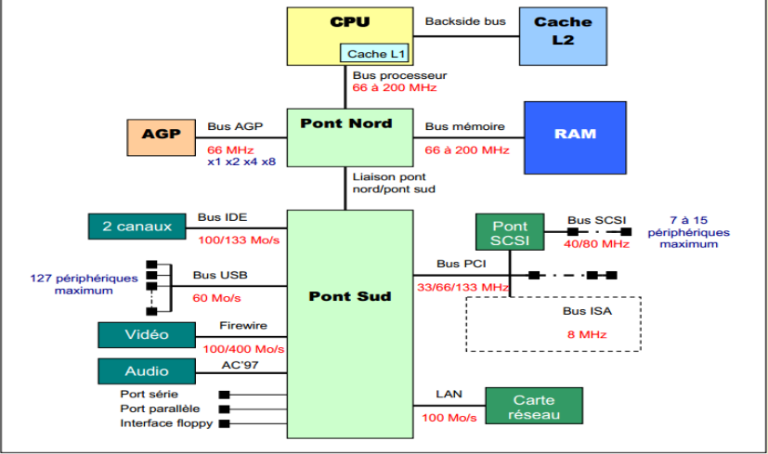
Chapitre 3 : Architecture de base et carte mère
BOUCHAREB et NEDJI

Slide 26
Chapitre 3 : Architecture de base et carte mère
Les types de bus
Bus processeur: on l’appelle aussi bus système ou FSB(Front Side Bus). Il relie le microprocesseur au pont nord puis à la mémoire.
Liaison pont nord/pont sud: elle connecte les deux ponts du chipset.
Bus PCI (Peripheral Component Interconnect):Il permet de connecter des cartes d’extension.
Bus PCI Express: noté PCI-E est un bus d'interconnexion permettant l'ajout de cartes d'extension. Contrairement au bus PCI, qui fonctionne en mode parallèle, le bus PCI Express fonctionne en mode série, ce qui lui permet d'obtenir une bande passante beaucoup plus élevée que ce dernier.
Bus AGP (Accelered Graphic Port): C’est une amélioration du bus PCI. Utilisé pour la carte graphique.
BOUCHAREB et NEDJI

Slide 27
Chapitre 3 : Architecture de base et carte mère
• Bus IDE (ATA ou PATA): il permet de relier au maximum 2 périphériques de stockage interne par canal (disque dur ou lecteur DVDROM/CDROM).
• Le bus Serial ATA(S-ATA ou SATA): est un bus standard permettant la connexion de périphériques de stockage haut débit sur les PC. Apparu en février 2003 afin de pallier les limitations de la norme "IDE", qui utilise un mode de transmission en parallèle.
• Bus SCSI (Small Computer System Interface): c’est un bus d’E/S parallèle permettant de relier un maximum de 7 ou 15 périphériques. C’est une interface concurrente à l’IDE qui présente l’avantage de pouvoir connecter plus de périphériques pour des débits supérieurs. Mais son coût reste très élevé…il est utilisé pour les serveurs.
• Bus USB (Universal Serial Bus): c’est un bus d’E/S plug-and-play série. Il peut théoriquement relier 127 périphériques.
BOUCHAREB et NEDJI

Slide 28
Chapitre 3 : Architecture de base et carte mère
Remarque :
Tous les bus «internes» (PCI,IDE,AGP) vont être amenés à disparaître très rapidement et seront remplacés par des bus série:
Le Serial ATA (SATA), remplaçant du bus IDE, présente des débits de 300Mo/s. Il permet de connecter des disques durs ou des lecteurs optiques.
Le PCI Express, remplaçant des bus PCI et AGP, permet d’atteindre des débits de 250Mo/s dans sa version de base qui peuvent monter jusqu’à 8Go/s dans sa version x16 destinée à des périphériques nécessitant des bandes passantes très élevées (application graphique).
BOUCHAREB et NEDJI

